Slide 1
Система подготовки к ГИА по математике
Муниципальное бюджетное общеобразовательное учреждение
«Средняя общеобразовательная школа № 5»
город-курорт Железноводск
Морина Светлана Алексеевна

Slide 2
Идея
повышение качества математической
подготовки школьников на основе
использования различных
форм и технологий обучения

Slide 3
Направления подготовки
к ГИА
информационное
психологическое
техническое
предметная подготовка

Slide 4
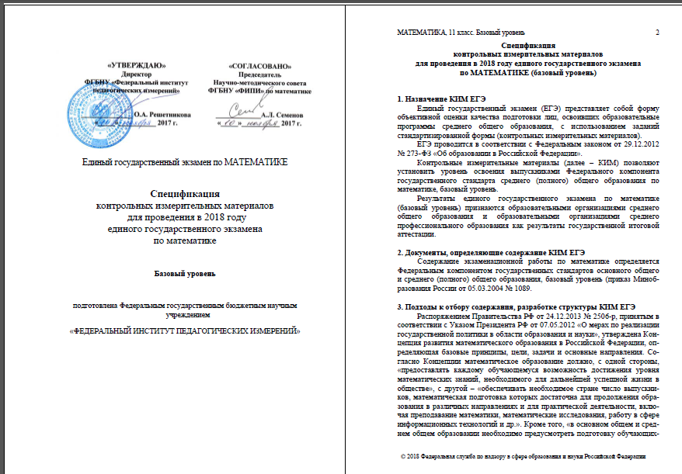
информационное

Slide 5
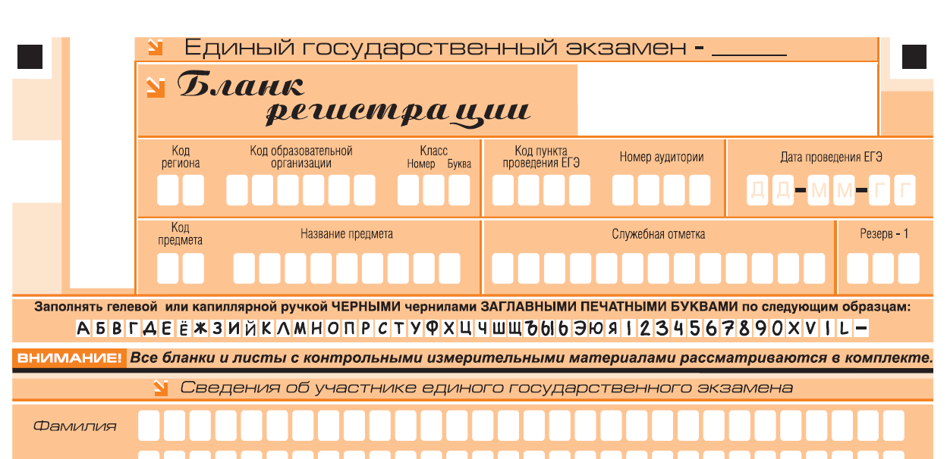
техническое

Slide 6
Предметная подготовка
по
темам
по содержательным
линиям курса
математики

Slide 7
Тематическая подготовка к ГИА
решение заданий ЕГЭ,ОГЭ на уроках
долгосрочное домашнее задание

Slide 8
Система устных
упражнений
устные упражнения по изучаемой теме
устные упражнения сопутствующего повторения

Slide 9
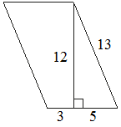

Slide 10
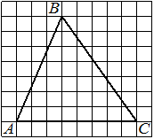
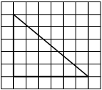

Slide 11
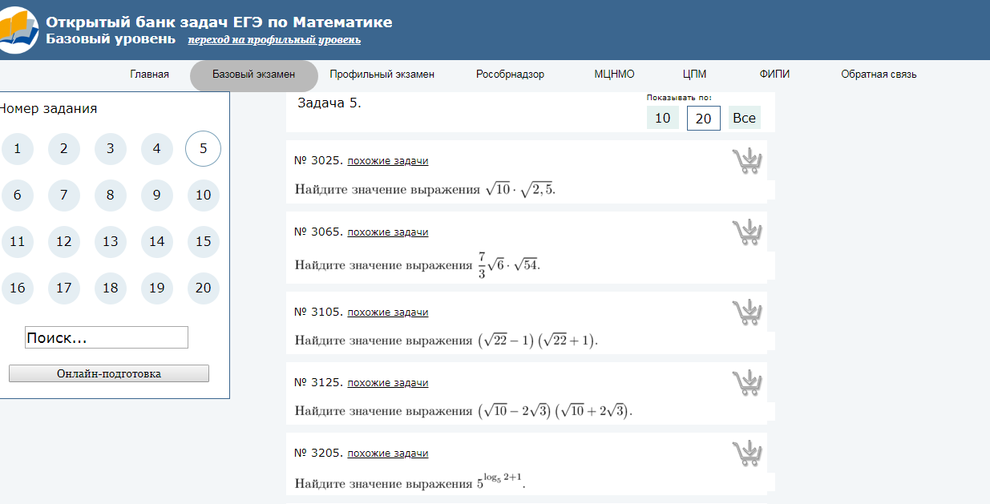

Slide 12
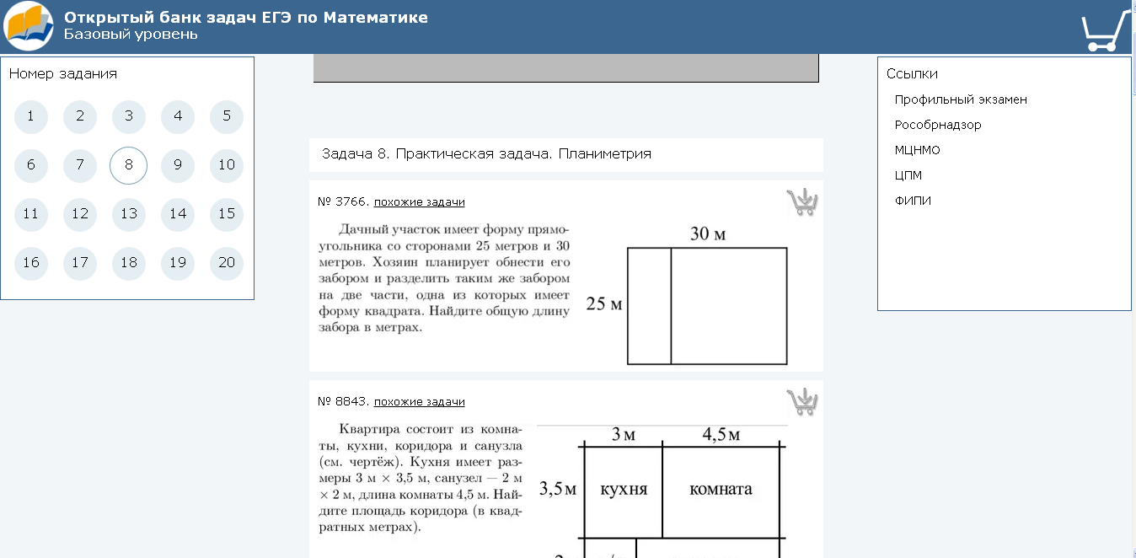

Slide 13
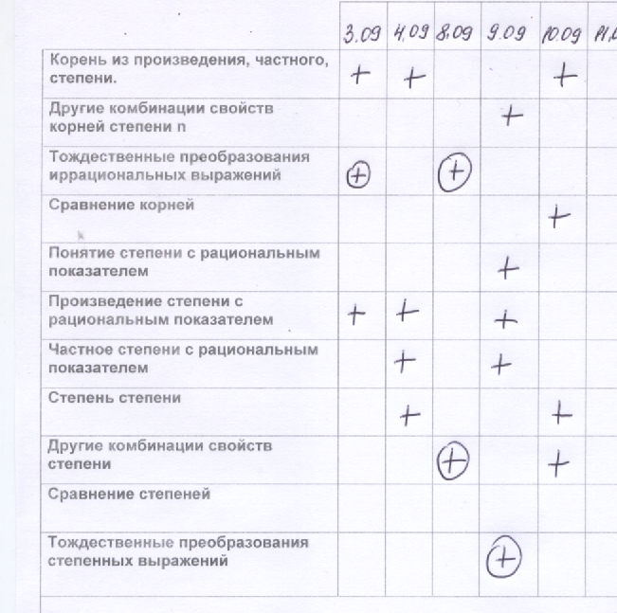

Slide 14
Задачи мониторинга:
сбор информации по уровню обученности;
создание базы данных;
анализ полученных данных.

Slide 15
контроль
оценок по
контрольным
работам
контроль
оценок по
самостоятельным
работам
Мониторинг
контроль
текущих оценок
по предмету
результаты
пробных ЕГЭ
результаты
диагностических
тестов

Slide 16
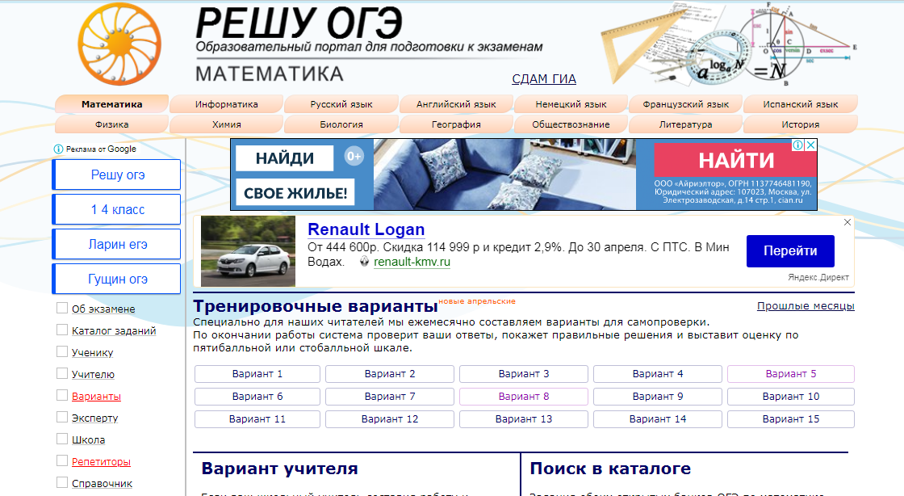
https://oge.sdamgia.ru

Slide 17
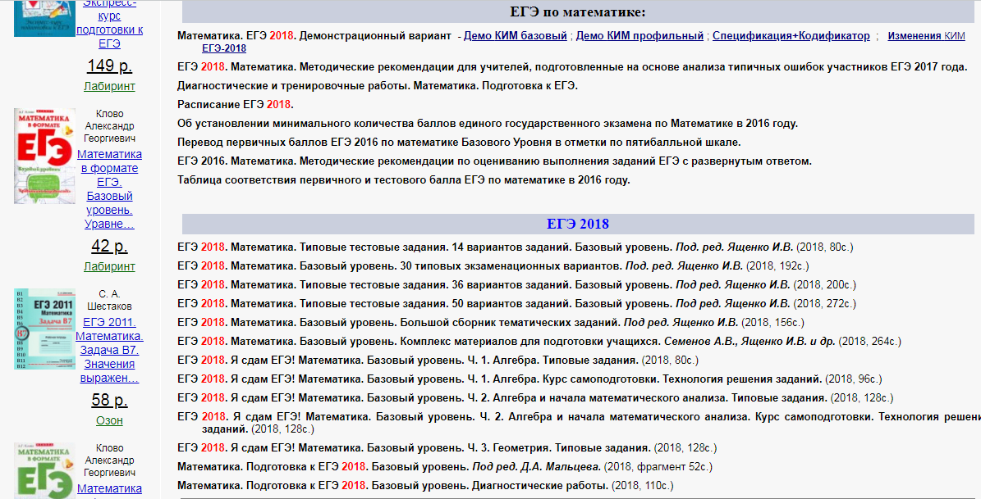
http://www.alleng.ru

Slide 18
http://base.mathege.ru

Slide 19
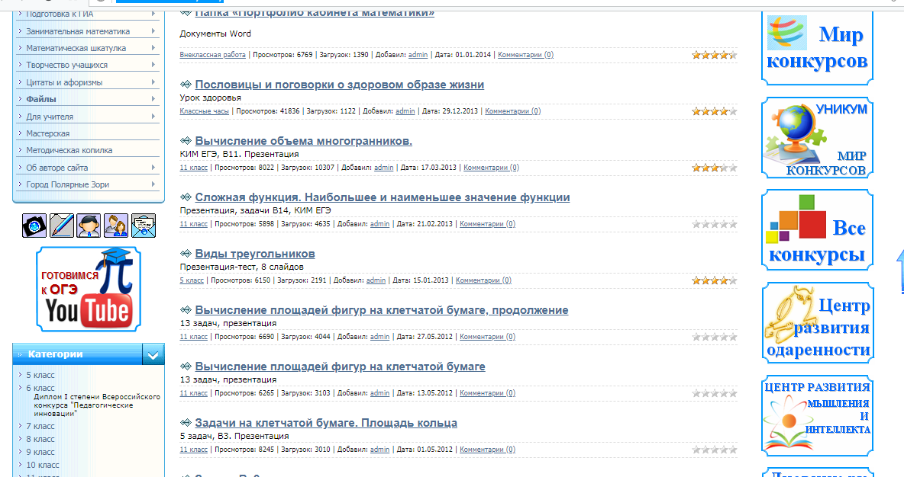
http://le-savchen.ucoz.ru

Slide 20
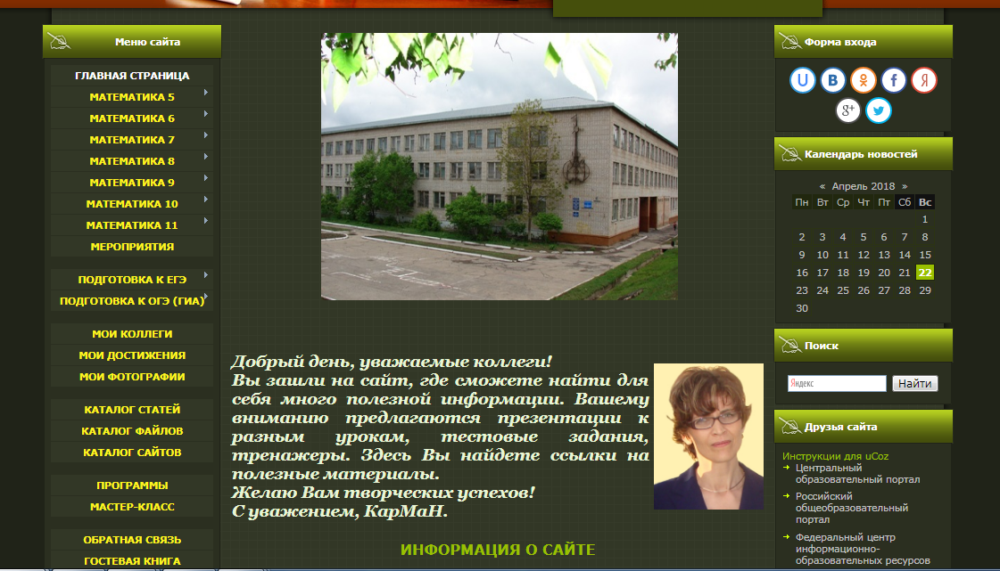
http://karmanform.ucoz.ru

Slide 21
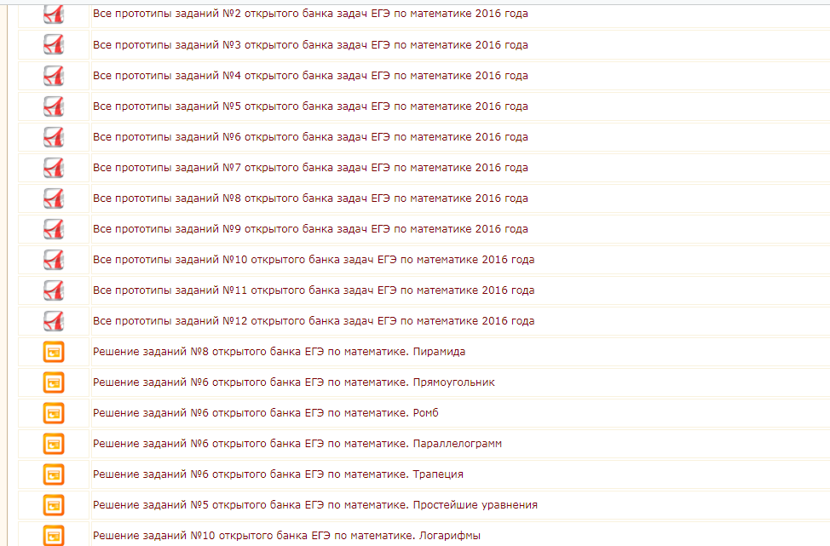
http://semenova-klass.moy.su

